Slide 1
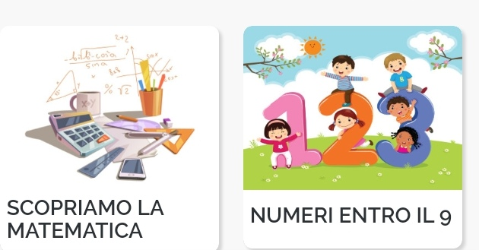
Scopriamo... numeri 3 e 4
Istituto Comprensivo 3 Ponte- Siciliano
Pomigliano d'Arco a.s. 2020/2021
Plesso GIANNI RODARI
Classi PRIME
Docenti:
De Simone Assunta
D'Avanzo Tiziana
Napolitano Filomena
Ambito disciplinare
Attivita' Inclusiva

Slide 2
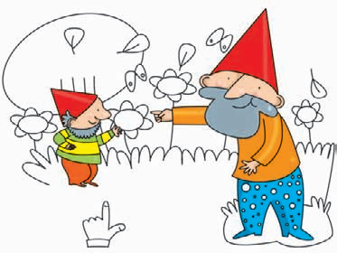
Gioca con la MATEMATICA 1,2,3 partenza via... Ascolta la filastrocca del numero 3 UNGARO e DUINO fanno insieme un bel giardino: con tre alberi e tre fiori felici saranno i loro cuori Ora tocca a te... lavora sul tuo quadernone. Illustra la filastrocca e disegna gli alberi e i fiori che mancano. Mi esercito a scrivere il numero 3 in cifre e in lettere

Slide 3
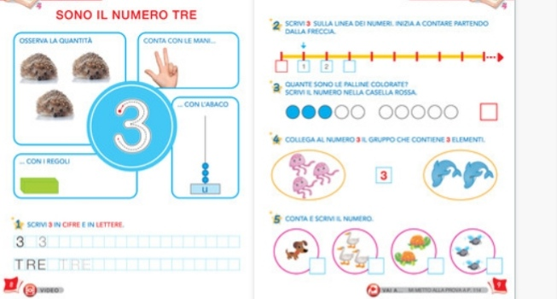
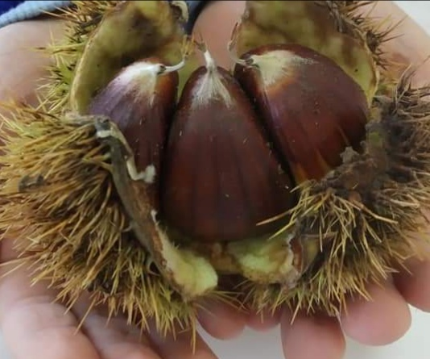
Osserva e ascolta ”IMPARIAMO a SCRIVERE i NUMERI” vai sul link per vedere il video https://youtu.be/NEg3EsgGrAw Completa sul tuo libro

Slide 4
Ascolta la filastrocca del numero 4 Scavano e cantano gli amici che son tanto felici: “Siamo belli siamo nani lavoriamo a quattro mani”.
Ora tocca a te,lavora sul tuo quadernone Illustra la filastrocca,cerchia le mani dei nani.
Mi esercito a scrivere il numero 4 in cifre e in lettere

Slide 5
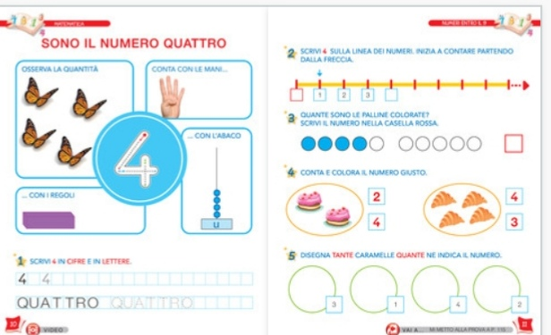
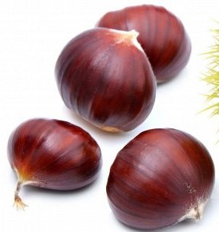
Completa sul tuo libro

Slide 6
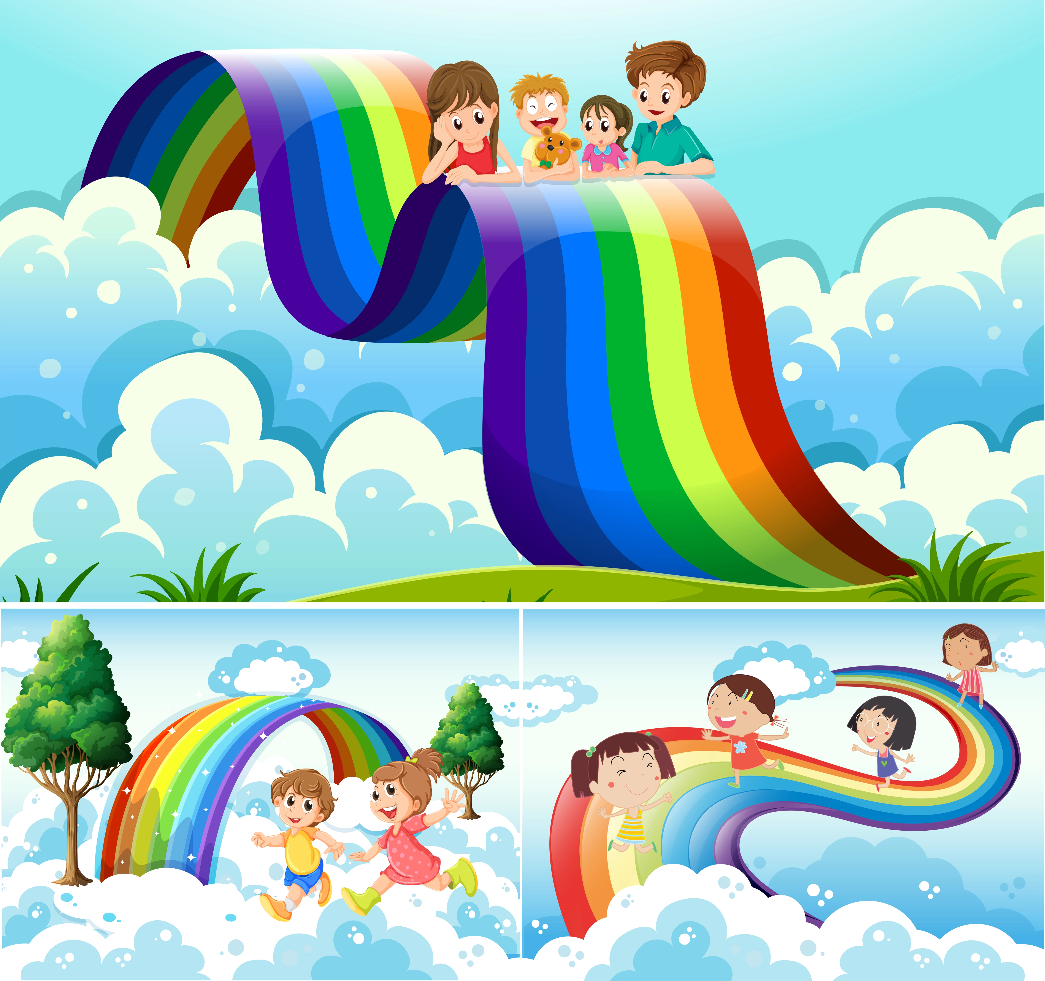
NOVEMBRE 2020
Cari BAMBINI ,
ci mancate molto,
VI VOGLIAMO TANTO BENE
insieme ce la faremo
BUON LAVORO ”ANDRA'TUTTO BENE” UN FORTISSIMO ABBRACCIO CIAO A PRESTO!

